Slide 1
IB BIJEENKOMST DYSLEXIE
24 september 2018
De Pijler Lelystad
Notes:
Gastvrouw, dwz….
Voorstellen
Doel bijeenkomst: informeren, uitwisseling, knopen doorhakken, begrip versterken tussen partijen, rollen taak van elk beter leren kennen..samen richting kwalitatief goed onderwijs

Slide 2
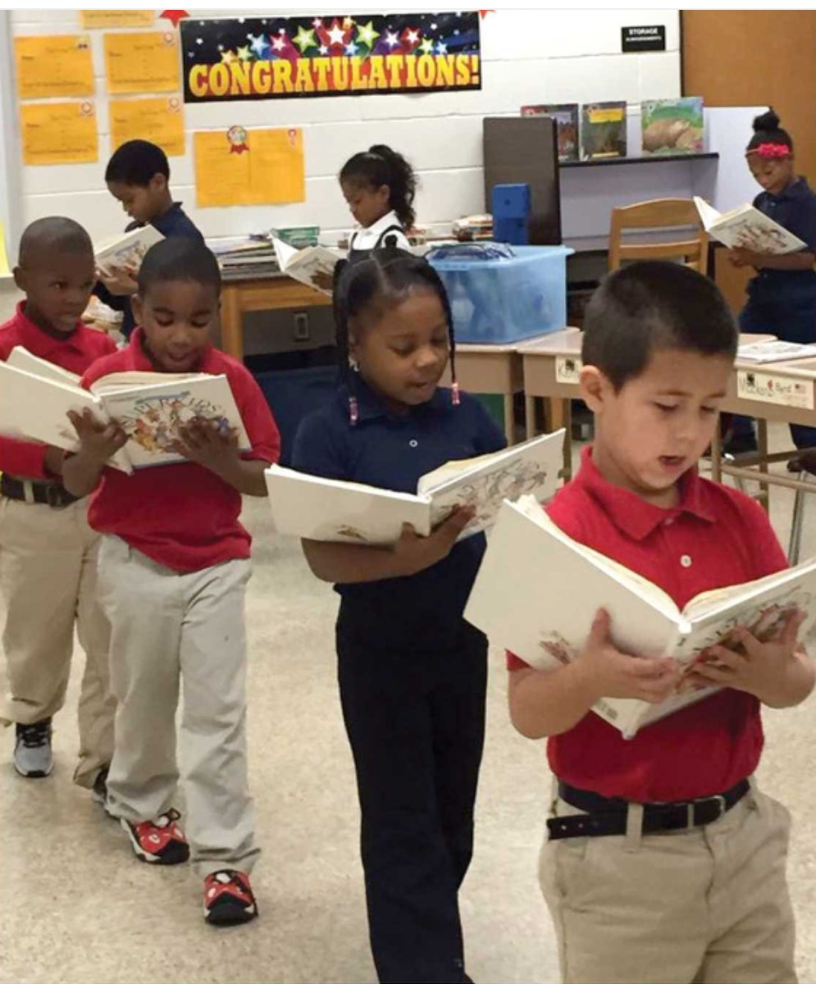
Nikslexie?
https://www.youtube.com/watch?v=ksseM26kkX4

Slide 3
Stellingen
1. De kwaliteit van de leesinstructie is het hart van de preventie.
https://www.youtube.com/watch?v=LaUe-Hf0uSM
Notes:
Doe mij een doos met OA’s en het kind kan leren lezen
Doe mij een nieuwe methode en het kind kan leren lezen
Doe mij BOUW en het kind kan leren lezen
…middelen of het professioneel handelen?

Slide 4
Stellingen
2. Kinderen die ‘er’ nog niet aan toe zijn, hebben baat bij kleuterverlenging.
https://www.youtube.com/watch?v=LaUe-Hf0uSM
Notes:
Levert een kleuterverlenging an sich de gewenste opbrengst..
Kleuterverlenging is alleen zinvol als je gericht aan de onderwijsbehoeften sleutelt (onderzoek PO Raad naar Doorstroom van Kleuters, 2017)

Slide 5
Stellingen
3. Een school die zijn aandacht richt op vloeiend lezen boekt betere resultaten dan de school die zich richt op vlot lezen.
https://www.youtube.com/watch?v=LaUe-Hf0uSM
Notes:
Niet teveel nadruk op race lezen, maar liever vloeiend lezen (redzaamheidslezen discussie van woordjes en DMT vermijden) – doel is natuurlijk begrip en redden in de maatschappij (redzaamheids lezen betekent ‘welke hulpmiddelen heb je nodig om je toch te kunnen redden

Slide 6
Stellingen
4. De gemeenschappen Lelystad en Dronten kunnen het zich niet veroorloven dat 25% aan de kant komt te staan door gebrekkige leesvaardigheden.
https://www.youtube.com/watch?v=LaUe-Hf0uSM
Notes:
Slavin onderzoek: er zijn geen excuses te vinden voor het gegeven dat een aanzienlijk deel van de kinderen de basisschool verlaat als niet goed lezers

Slide 7
Stellingen
5. Elk kind – ongeacht zijn achtergrond – kan leren lezen (Kees Vernooij).
https://www.youtube.com/watch?v=LaUe-Hf0uSM
Notes:
85% leert lezen zonder hulp, relatief eenvoudig
10% leert met extra hulp
5% leert het met intensieve begeleiding

Slide 8
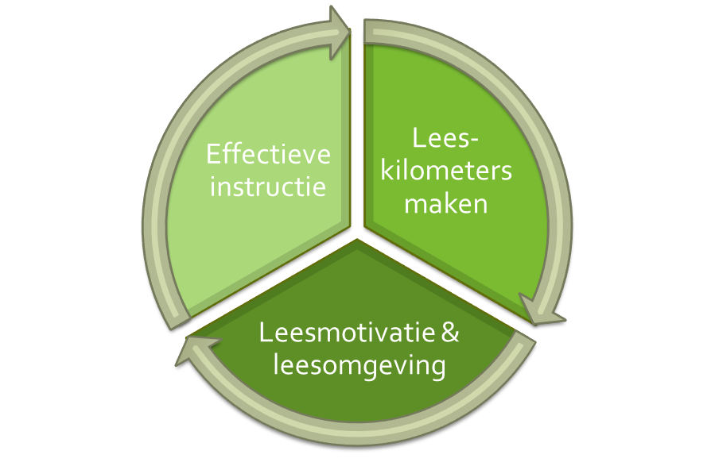
Leesprobleem of dyslexie?
Goed leesonderwijs (100%)
Extra hulp van de leerkracht en ouders (25%)
EED-zorg (3,6%)
Speciale hulp op school en thuis (10%)
Niveau 4
Niveau 3
Niveau 2
Niveau 1
Notes:
Momenteel zijn er vanuit landelijke kaders 4 ondersteuningsniveaus in lees-/spellingonderwijs en dyslexiezorg beschreven. Alle leerlingen krijgen het basisaanbod in de klas, dit wordt ondersteuningsniveau 1 genoemd. Bij onvoldoende vooruitgang op de toets start een interventieperiode van 12 weken: gerichtere instructie, oefening in kleine groep, herhaling (niveau 2). Als na deze periode van 12 weken nogmaals onvoldoende vooruitgang is en de leerling V of V- scoortop de toetsen, wordt de ondersteuning geïntensiveerd: door een specialist gegeven hulp, gericht op de hiaten en in nog kleinere groepen (niveau 3). Na twee periodes van 12 weken ondersteuning op niveau 3 kan een leerling worden aangemeld voor EED-zorg (niveau 4).
De laatste jaren zijn – mede vanwege de overschot van leerlingen in behandeling – initiatieven in ontwikkeling om scholen en leerlingen beter toe te rusten. Ontschotting of meerdere schotten zijn hierbij de inzet.
Belang van stapelen

Slide 9
Triple code
Betekenis
Klank
Letter
Notes:
Starter: bv Stijn

Slide 10
Voorstellen
- Werkgroep Dyslexie-Onderwijs
- Werkgroep Dyslexie-Zorgaanbieders
- Dyslexieteam SWV
- Stuurgroep niveau 3
- Stuurgroep niveau 4
Notes:
Doel= inrichting van dyslexiezorg Lelystad toelichten en kennismaking met partner. Dronten lijkt geïnteresseerd, lijkt meerwaarde te zien, om dit ook te gaan doen, maar is nog in gesprek hierover, voor hen ter informatie.

Slide 11
Werkgroep Dyslexie-Onderwijs
Werkgroep Dyslexie-Zorgaanbieders
SCHOLEN
SWV
GEMEENTE LELYSTAD
ZORGAANBIEDERS
Stuurgroep dyslexiezorg
BESTUREN
JGT
Stuurgroep
niveau 3

Slide 12
Voorstellen
- Werkgroep Dyslexie-Onderwijs
- Werkgroep Dyslexie-Zorgaanbieders
- Dyslexieteam SWV
- Stuurgroep niveau 3
- Stuurgroep niveau 4
Notes:
Doel= inrichting van dyslexiezorg Lelystad toelichten en kennismaking met partner. Dronten lijkt geïnteresseerd, lijkt meerwaarde te zien, om dit ook te gaan doen, maar is nog in gesprek hierover, voor hen ter informatie.

Slide 13
Recente ontwikkelingen Lelystad
Monitor 2013-2016 en 2017
Communicatiekanalen
LEA 2019-2022
Niveau 3
Notes:
Benadruk: zoeken van verbindingen en samen zoeken naar praktische oplossingen voor ervaren knelpunten
LEA kort aanstippen

Slide 14
BOUW! Ter introductie: https://www.youtube.com/watch?v=Vl9xKz5cxsU
Notes:
Stand van zaken:
Interesse scholen en bestuurders
Intake met Lexima
Opgenomen is als voorstel LEA

Slide 15
Ervaringen van scholen
Welke leerlingen geselecteerd voor BOUW!?
Welk effect zie je bij kinderen?
Wat is belangrijk bij de uitvoering?
Notes:
Ervaringsrondje = Wie werkt er al met BOUW, vingers opsteken, wie kan iets zeggen over vraag 1, wie over vraag 2, wie over vraag 3..korte input laten geven
AD 3 Belang van inzetten zoals bedoeld, visie geleid

Slide 16
BOUW-kosten VOORSTEL
Jaarlijkse licentiekosten | open licentie, 40 scholen, onbeperkt leerling accounts Voor jaar 1 t/m 5: € 11.447,= (voorstel: betaald door de gemeente)
Éénmalige implementatiekosten (jaar 1) | op basis van het afgesproken dienstverleningspakket (start/doorstart) o.b.v. 40 deelnemende scholen: € 10.350,= (voorstel: betaald door de gemeente)
Jaarlijkse, structurele kosten (jaar 2 t/m 5) | de kosten die per jaar berekend worden op basis van het afgesproken dienstverleningspakket (borging en continuïteit); € 6.250,= (voorstel: te betalen door alle schoolbesturen samen)
Notes:
Commitment vanuit ib-ers/specialisten vragen door handen opsteken
Bestuurders zijn open om het Lelystad-breed te ondersteunen (via Werkgroep Dyslexie-Onderwijs zowel als in bestuursoverleg met Marga besproken),
maar willen doordenking op de condities, oa ervaringen van andere scholen, hoe met scholen die er al mee werken (herberekening door Lexima als je er al mee werkt), implementatie en boring en… financiering. Dat zal onderwerp van gesprek worden komende weken.

Slide 17
Continuüm of geschot?
Hoe kunnen we beter tegemoet komen aan de ondersteuningsbehoeften van leerlingen?
Notes:
Doel= geschotte traject in Lelystad en Dronten niet altijd het gewenste resultaat heeft nl overdiagnoses, co-morbiditeit, knelpunten in de zorg niveau 3 op scholen, ervaren mankracht tekort, ervaren expertise tekort
Nodig = inventariseren wat er NU op scholen in het voortraject gaande is, wat gebeurt er nu, knelpunten

Slide 18
Geschot? Eisen van het NKD:
https://www.nkd.nl/app/uploads/2018/02/20180205Handreiking-voor-de-invulling-van-ondersteuningsniveau-2-en-3.pdf

Slide 19
1. Het criterium van achterstand aantonen
Normatief: door genormeerde en gevalideerde toetsinstrumenten op de hoofdmeetmomenten.
Een leerling komt voor vergoede zorg in aanmerking als de volgende scores worden behaald:
• Lezen: V-(min)score of E-score (laagste 10%) of
• Lezen: V-score of lage D-score (laagste 20%) én Spelling: V-(min)score of E-score (laagste 10%)

Slide 20
2. Criterium van hardnekkigheid aantonen
Normatieve omschrijving ondersteuningsniveau 2 voor lezen en spelling
Begeleiding met extra, aangepaste instructie en begeleide inoefening
meer instructie, meer leertijd en meer oefentijd
aangepaste instructie in kleinere stappen
extra feedback
aanvullende materialen uit de lees- en spellingmethode
eventueel materiaal uit andere methodes.
evaluatie na 10 tot 12 weken. Herhaling van de instructie aan de instructietafel is niet voldoende voor ondersteuningsniveau 2.

Slide 21
3. Normatieve omschrijving ondersteuningsniveau 3 voor lezen
zeer intensieve begeleiding met een aanvullend leesprogramma of verdere intensivering vanuit de leesmethode
systematisch en gestructureerde methodiek gericht op ontwikkeling van de hiaten
3 x 20 minuten (of in ieder geval in totaal 60 minuten)
uitgevoerd of ondersteund door zorgspecialist
individueel of in een groepje van maximaal vier leerlingen Bij groepen goed beschrijven hoe er wordt gestimuleerd
hulp gericht op de hiaten in de ontwikkeling van vaardigheden van de individuele leerling
vanuit een kwalitatieve en kwantitatieve analyse van het leesgedrag (nulmeting met niet-methodegebonden toetsen)
handelingsplan voldoet aan de in het kader op pagina 11 omschreven criteria

Slide 22
3. Normatieve omschrijving ondersteuningsniveau 3 voor spelling:
zeer intensieve begeleiding met een aanvullend spellingprogramma of verdere intensivering vanuit de spellingmethode
systematisch en gestructureerde methodiek gericht op ontwikkeling van de hiaten
3 x 20 minuten (of in ieder geval in totaal 60 minuten)
uitgevoerd of ondersteund door zorgspecialist
individueel of in een groepje van maximaal vier leerlingen (Bij groepen goed beschrijven hoe er wordt gestimuleerd)
hulp gericht op de hiaten in de ontwikkeling van vaardigheden van de individuele leerling
vanuit een kwalitatieve en kwantitatieve analyse van het spellinggedrag (nulmeting met niet-methodegebonden toetsen)
handelingsplan voldoet aan de in het kader op pagina 11 omschreven criteria

Slide 23
3. Wie mag de begeleiding geven op ondersteuningsniveau 3?
leesspecialist (bevoegd leerkracht met aanvullende opleiding: o.a. master SEN, basiscursus leesspecialist CED-Groep, leergang leescoach en leesspecialist CPS)
remedial teacher
intern begeleider
leerkracht, onder leiding van één van bovengenoemde specialisten
onderwijsassistent, mits de inhoud en wijze van aanbieden van de begeleiding nauwkeurig beschreven is en een specialist betrokken is bij het opstellen van het behandelplan en het volgen van de ontwikkeling gedurende de interventie
Wanneer de school dit niet kan bieden, kan dit ingevuld worden door een externe partij, (RT-er of logopedist met specialisatie dyslexie), basisschool betaalt en is verantwoordelijk.

Slide 24
Niveau 3
Wat doen jullie nu per bouw? Welke programma’s gebruik je en hoe gebruik je deze?
Hoe organiseer je het op school?
Waar liggen knelpunten? Waar loop je tegenaan?
Waar liggen kansen? Hoe moet het er idealiter uitzien?
Notes:
Indelen per stadsdeel en Dronten in het midden van de zaal
Op flap schrijven in onder-midden en bovenbouw
Aanwezig: Arina, Joke D, Yvon?, Simone, Lisette, Marjolijn, Martin, Hanna, (Ellen, Joyce) – als leiders van de groepen
Afwezig: Vera Heesink (Florion, Helmstok), Herma Berger (Horizon)

Slide 25
https://www.youtube.com/watch?v=Xk24DMOInnQ
Wat gebruiken je nu, per bouw? bouw – midden --- boven | Hoe organiseer je dit?
Welke knelpunten ervaar je? | Welke kansen zie je? Hoe ziet het er idealiter uit?
Notes:
Tijd: 30 minuten

Slide 26
Neem een kopje koffie/thee/water mee!

Slide 27
https://www.youtube.com/watch?v=Xk24DMOInnQ
Wat gebruiken je nu, per bouw? bouw – midden --- boven | Hoe organiseer je dit?
Welke knelpunten ervaar je? | Welke kansen zie je? Hoe ziet het er idealiter uit?
Notes:
Tijd: 30 minuten

Slide 28
Terugkoppeling
Voor geïnteresseerden:
www.informatiepuntdyslexie.nl
Notes:
Groepsleiders geven samenvatting van de gesprekken aan de hand van de flappen.
De minister meldt de Kamer ook dat de Universiteit van Amsterdam (in opdracht van OCW) onderzoek heeft gedaan naar de kwaliteit van dyslexieonderzoek (pdf). Conclusie is dat er ruimte is voor kwaliteitsverbetering, met name waar het gaat om onderbouwing van de hardnekkigheid en de ernst van de lees- en/of spellingsproblemen. (bron NIP)
Monitor 2013-2016: moeite met vormgeven niveau 3

Slide 29
Niveau 3 - kansen
Versterken scholen t.a.v. niveau 3
Uitvoering niveau 3
Toerusting personeel
Notes:
Voor Dronten: dit komende stuk is voor Lelystad, voel je vrij om te blijven en toe te horen, voel je vrij om te gaan.

Slide 30
LEA 2019-2022 - VOORSTEL
Versterken scholen t.a.v. niveau 3
Bouw!
Uitvoering niveau 3
Toerusting personeel
Woensdag 26 september 2018

Slide 31
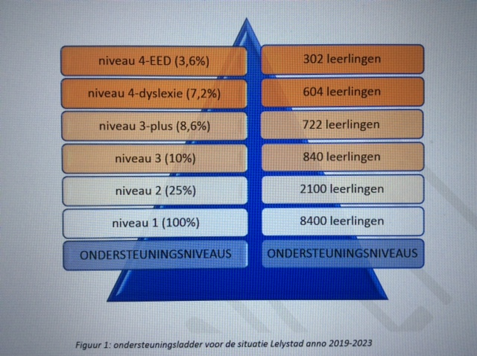
Continuüm?
Notes:
Toelichten

Slide 32
Interventieniveau 4
ZORGAANBIEDERS
Routing
Screening
Formulieren
Monitor
DigiDoor
DIGIDOOR
SCHOOL
OUDERS
SWV
JGT
Notes:
Digidoor – tonen hoe het werkt

Slide 33
Notes:
En nu? Hou de nieuws updates in de gaten, via Werkgroep Dyslexie Onderwijs –lid van jouw stichting

